Slide 1
2020
하이브리드 포트폴리오앱
이름 : 배예진
학번: 201970584

Slide 2


팀원소개
201910754
한승목
201970584
배예진
201943121
김주은
팀장
팀원
팀원

Slide 3
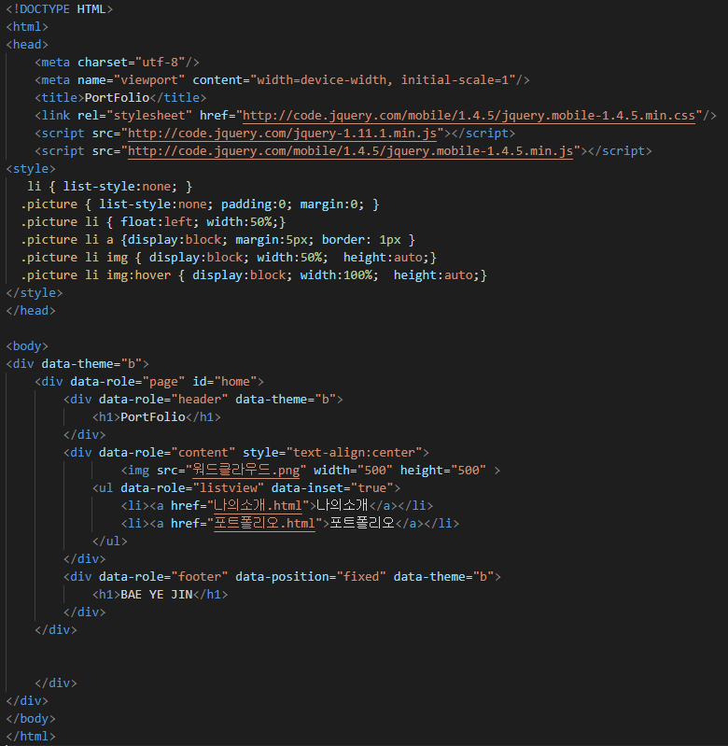

프로젝트 개요
하이브리드 앱에서 화면 UI 프레임워크로 jQuery Mobile을 사용하기 위해 http://jquerymobile.com/download/ 으로 접속해 javascript와 css파일이 포함된 CDN파일 URL주소를 복사해 사용
<ul data-role=“listview”>
나의소개와 포트폴리오를 리스트 형식으로 지정
<a href=“링크”>
페이지의 이동을 위해 하이퍼링크 지정

Slide 4
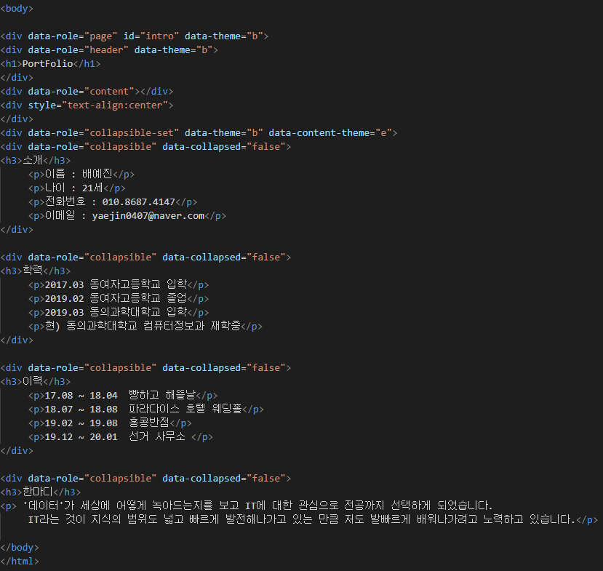
프로젝트 개요
<div data-role=“collapsible”>
소개/학력/이력/한마디의 내용들을 접이식으로 지정
<div data-role=“collapsible-set”>
<div data-role=“collapsible”> 태그를 여러 번 만들어
리스트처럼 사용하는데 이를 전체로 묶을 때 사용

Slide 5
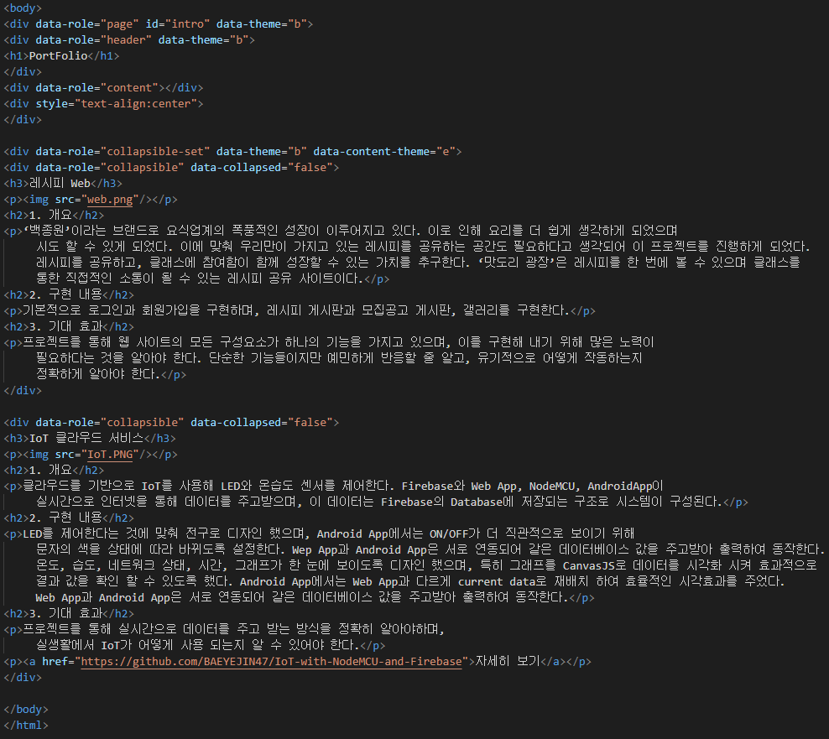
프로젝트 개요
<div data-role=“collapsible”>
소개/학력/이력/한마디의 내용들을 접이식으로 지정
<div data-role=“collapsible-set”>
<div data-role=“collapsible”>태그를 여러 번 만들어
리스트처럼 사용하는데 이를 전체로 묶을 때 사용
<a href=“링크”>
더 자세한 정보를 주기 위해 하이퍼링크 태그 지정

Slide 6
감사합니다

